Slide 1
Выделение

Slide 2
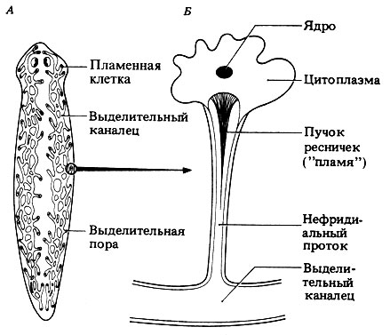
Выделительные поры плоских червей

Slide 3
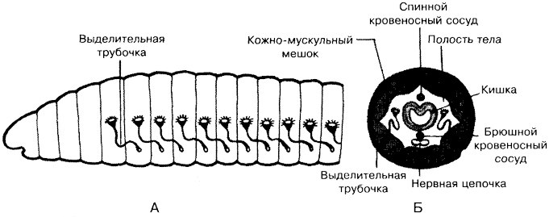
Нефридии дождевого червя

Slide 4
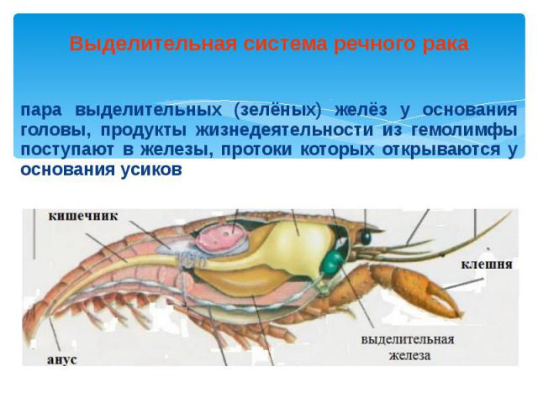

Slide 5
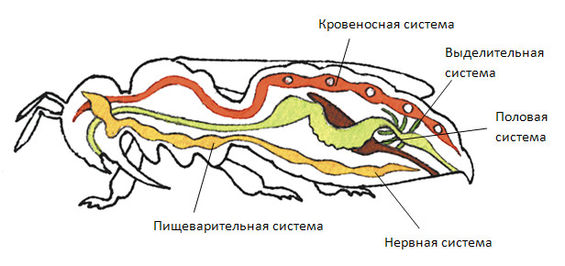
Выделительная система насекомых

Slide 6
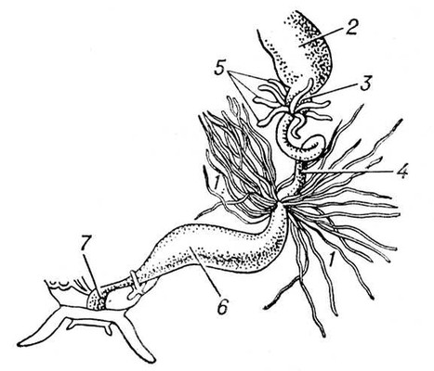
Выделительная система насекомых

Slide 7
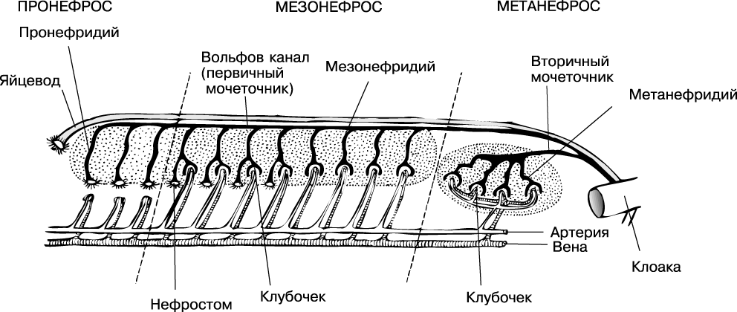
Туловищные почки рыб

Slide 8
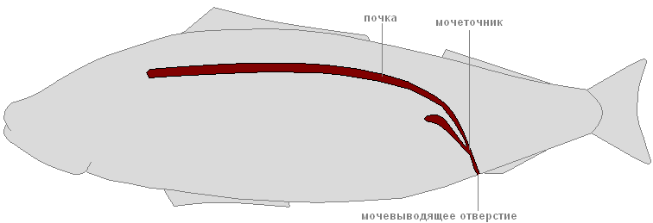
Туловищные почки рыб

Slide 9
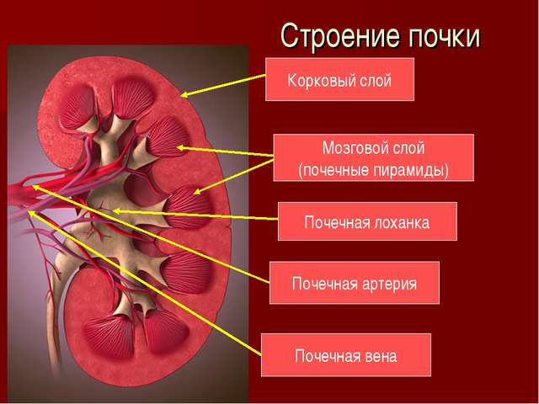
Почки млекопитающих

Slide 10
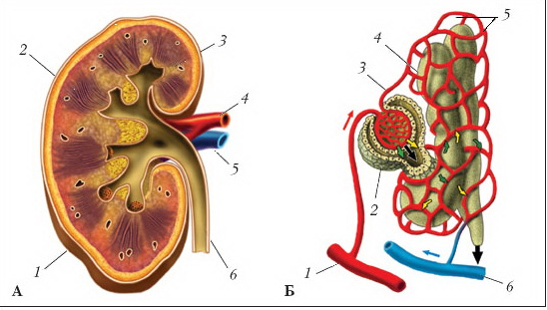
Почки млекопитающих

Slide 11
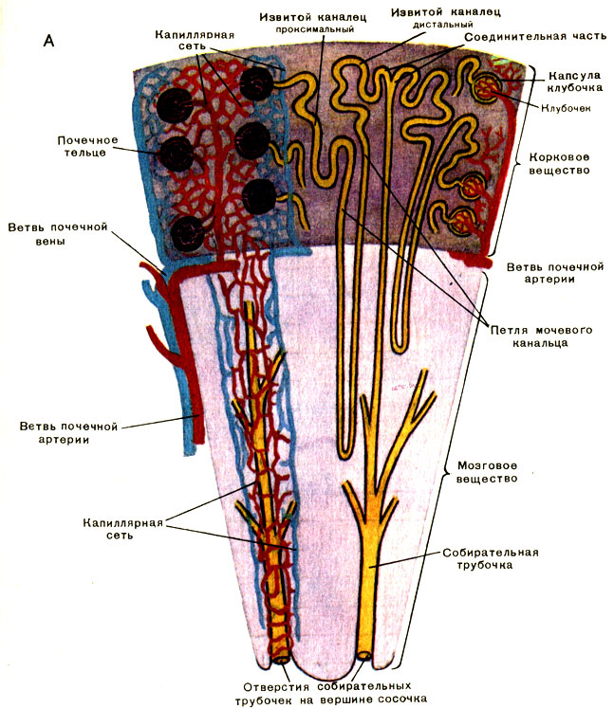
Почки млекопитающих

Slide 12

Листопад

Slide 13
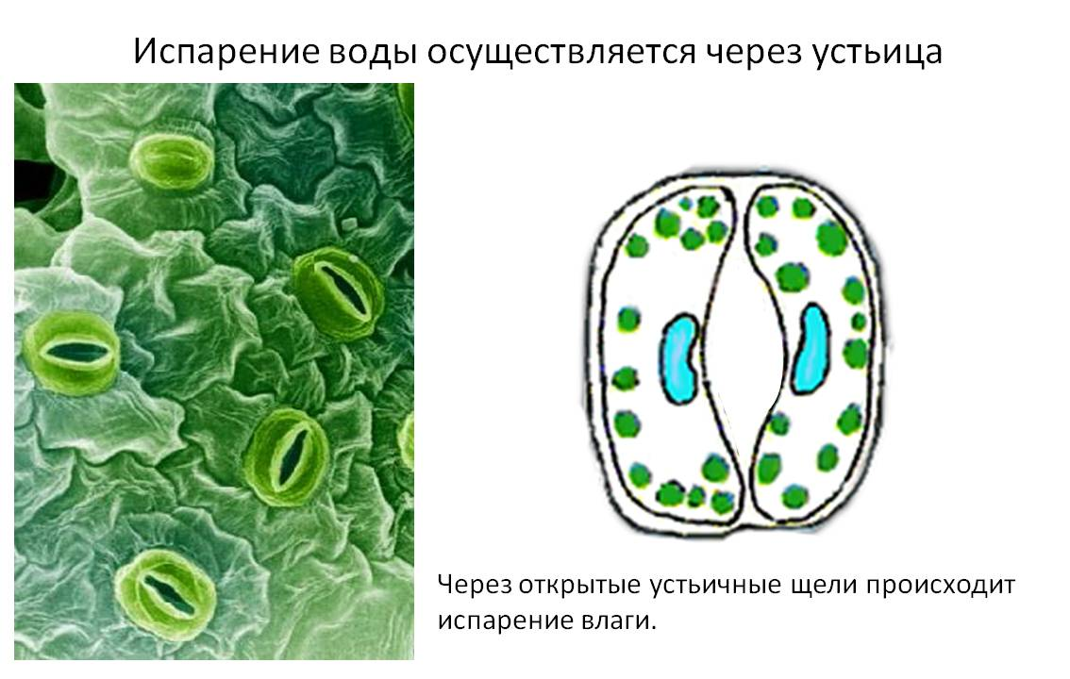
Устьица

Slide 14
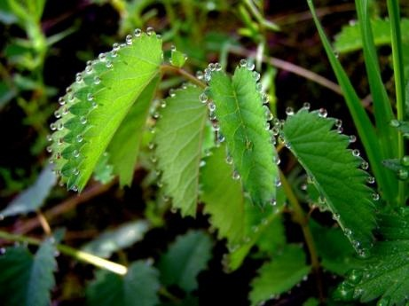
Гидатоды

